Slide 1
7장. 식별자, 관계, 속성의 정의
개요
주식별자의 정의
관계/ 외래식별자의 정의
업무 규칙의 정의
속성의 정의

Slide 2
설계를 위한
준비
업무 분석
(5장)
논리적 DB
설계
물리적 DB
설계 (11장)
데이터베이스
구축 (12장)
데이터베이스
개요 (1장)
엔티티 정의
(6장)
식별자/관계의
정의(7장)
상세화
(7장)
통합및 검증
(10장)
시스템구축 &
DB설계 (2장)
엔티티 정의
주식별자 정의
세부속성
확정
ERD 통합
DB 모델링의
주요 개념 (3장)
관계 정의
정규화
(8장)
엔티티 검증
외래식별자 정의
도메인/
용어사전
정의 (9장)
관계 검증
모델링 도구의
사용 (4장)
업무규칙정의
속성 검증

Slide 3
7.1 개요
식별자, 관계, 속성의 정의 단계는
  엔티티 기술서 및 수집문서들을 보고 엔티티의
    주식별자
    관계
    관계에 따른 업무규칙
    세부 속성
  을 정의하는 단계

Slide 4
7.2 주식별자의 정의
주식별자의 정의 사례
  주삭별자 : 엔티티에 소속된 인스턴스들을 구분하는 기준이 되는 속성
만일 어떤 속성 X가 엔티티의 주식별자라면 그 엔티티에 속한 모든 인스턴스들의 속성 X 값을 비교했을 때 중복된 값이 나타나지 않아야 한다.
사원번호 | 이름 | 부서
1001 | 강만길 | 영업부
1002 | 홍수인 | 영업부
1003 | 강만길 | 관리부

Slide 5

7.2 주식별자의 정의
회원 엔티티의 주식별자 선정
회원
회원번호 회원이름 전화번호 집주소 이메일 탈퇴여부 우수회원 여부 미반납여부 가입일자
주식별자는?
<그림 7.1> 회원 엔티티

Slide 6
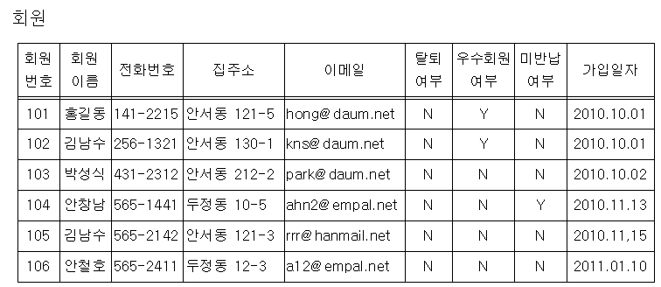
7.2 주식별자의 정의
** 식별자 여부를 확인해 보려면 테이블을 그려본다.
<그림 7.2> 회원 테이블

Slide 7
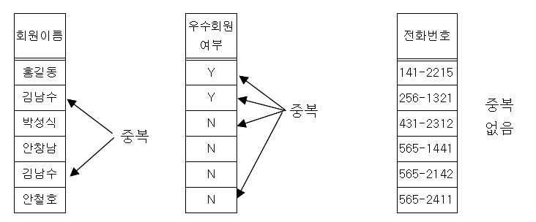
7.2 주식별자의 정의
** 식별자 여부를 확인해 보려면 테이블을 그려본다.
주식별자(기본키)가 되려면 현재 시점에서 뿐만 아니라 미래의 어떤 시점에서도
중복이 있어서는 안된다.

Slide 8
7.2 주식별자의 정의
** 주 식별자를 결정한다.
회원
회원번호 회원이름 전화번호 집주소 이메일 탈퇴여부 우수회원 여부 미반납여부 가입일자
회원
♦ 회원번호
회원이름 전화번호 집주소 이메일 탈퇴여부 우수회원 여부 미반납여부 가입일자
주식별자
후보

Slide 9
7.2 주식별자의 정의
회원
♦ 회원번호
회원이름 전화번호 집주소 이메일 탈퇴여부 우수회원 여부 미반납여부 가입일자
대출
♦ 대출번호
회원번호 도서관리번호 대출일 반납예정일 반납여부 반납구분 연체료납부여부
도서
♦ 도서관리번호
분류기호 제목 저자 출판사 출판연도 구입일자 국내/해외구분 신간도서여부 기타정보
도서관 관리에서
주식별자의
도출 사례
세금계산서
♦ 접수번호
<그림 7.8> 각 엔티티에서 주식별자의 결정

Slide 10
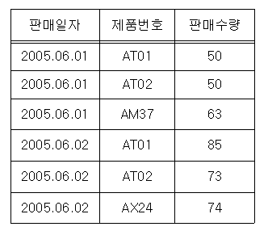
7.2 주식별자의 정의
복합속성으로 이루어진 주식별자
일일판매실적
판매일자 제품번호 판매수량
<그림 7.9> 일일판매실적 엔티티
<그림 7.10> 일일판매실적 테이블

Slide 11
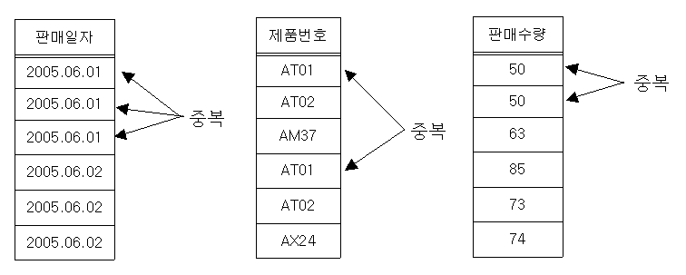
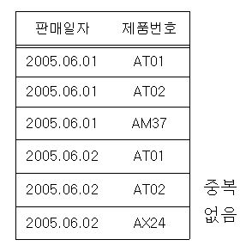
7.2 주식별자의 정의
복합속성으로 이루어진 주식별자
  주식별자 검토
<그림 7.11> 일일판매실적 테이블에서 중복성 검토

Slide 12
7.2 주식별자의 정의
복합속성으로 이루어진 주식별자
  주식별자의 결정
일일판매실적
♦ 판매일자 ♦ 제품번호
판매수량

Slide 13
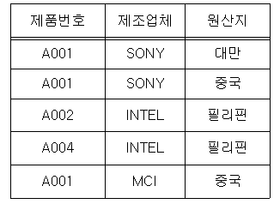
7.2 주식별자의 정의
마땅한 주식별자가 없는 경우
수입제품
제품번호 제조업체 원산지
<그림 7.12> 수입제품 엔티티
<그림 7.13> 수입제품 테이블

Slide 14
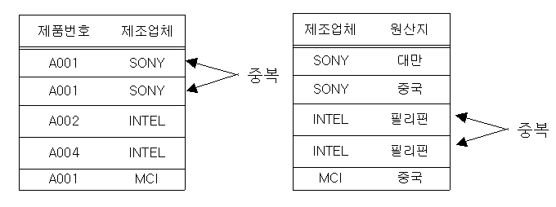
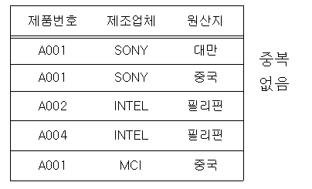
7.2 주식별자의 정의
마땅한 주식별자가 없는 경우
  주식별자의 검토
<그림 7.14> 수입제품 테이블에서 중복성 검토

Slide 15
7.2 주식별자의 정의
마땅한 주식별자가 없는 경우
  주식별자의 결정
수입제품
♦ 제품번호 ♦ 제조업체 ♦ 원산지
수입제품
♦일련번호
제품번호 제조업체 원산지
인위적
주식별자
또는

Slide 16
7.2 주식별자의 정의
인위적 주식별자의 문제점
  인위적 주식별자는 편리하지만 위험성도 있다.
대출1
대출일 회원번호 ♦ 도서관리번호
반납예정일 반납여부 반납구분 연체료납부여부
대출2
♦ 대출번호
회원번호 도서관리번호 대출일 반납예정일 반납여부 반납구분 연체료납부여부
인위적
주식별자
vs
<그림 7.16> 서로 다른 주식별자의 지정

Slide 17
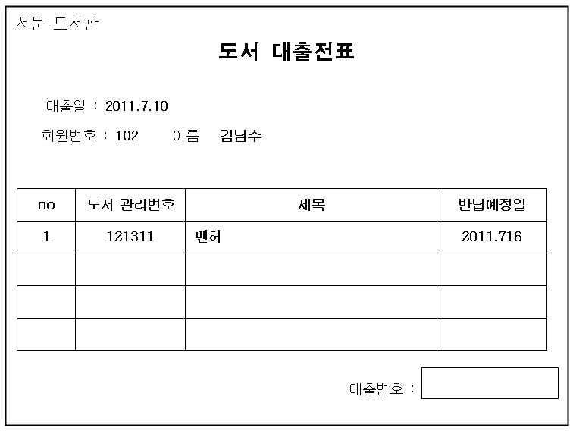
이미 입력한 전표를 실수로 한번 더 입력한다면…
<그림 7.17> 대여를 기록하기 위한 대여 전표

Slide 18
7.2 주식별자의 정의
이미 입력한 전표를 실수로 한번 더 입력한다면…
인위적 주식별자의 문제점
대출번호(PK) | 회원번호 | 도서관리번호 | .. | 대출일 | 반납예정일
05-361 | 1021 | B13261 |  | 11.10.1 | 11.10.3
05-362 | 2131 | B10002 |  | 11.10.1 | 11.10.4
05-363 | 2045 | B21312 |  | 11.10.1 | 11.10.3
05-364 | 1021 | B13261 |  | 11.10.1 | 11.10.3
내용상
중복

Slide 19
7.2 주식별자의 정의
불필요한 속성이 주식별자에 포함되는 경우의 문제점
  주식별자는 최소한의 속성으로 구성되어야 한다.
제품
♦ 제품번호
제품명 규격 단가
제품
제품번호 제품명
규격 단가
(주식별자가 불필요한
속성 포함)

Slide 20
7.2 주식별자의 정의
불필요한 속성이 주식별자에 포함되는 경우의 문제점
제품번호(PK) | 제품명(PK) | 규격 | 단가
P001 | TV | TR109 32 | 680000
P002 | 라디오 | MX 1315 12 | 53200
P003 | 세탁기 | 90K | 321200
P002 | 냉장고 | P172312 | 1357340
???

Slide 21
7.3 관계/외래 식별자의 정의
관계의 정의 방법 (관계가 있는 엔티티 찾기)
  (1) 문서로 부터 동사를 구분한다.
고객에게 주문서를 발송한다
고객
주문서
발송

Slide 22
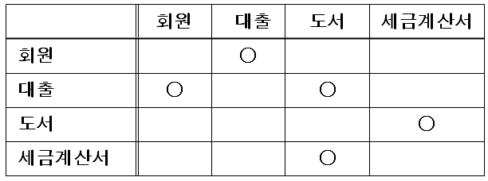
7.3 관계/외래 식별자의 정의
관계의 정의 방법
  (2) 관계 메트릭스를 그려본다
<그림 7.21> 관계 메트릭스

Slide 23
7.3 관계/외래 식별자의 정의
관계의 정의 방법
  (3) 부모, 자식관계에 있는 엔티티들을 찾아본다.
어떤 엔티티 A의 정보가 만들어지기 위해서는 다른 엔티티 B의 정보를 필요로 하는 관계에 있을 때
엔티티 B는 엔티티 A와 관계를 가지며
엔티티 B는 엔티티 A의 부모 엔티티가 된다.
학생
수강
(부모)
(자식)

Slide 24
7.3 관계/외래 식별자의 정의
관계의 정의 방법
  (4) 관계에 대해 카디낼러티와 참여도를 표시한다.
    카디낼러티 – 부모 엔티티 : 자식 엔티티 = 1:N
학생
수강

Slide 25
7.3 관계/외래 식별자의 정의
도서관 관리에서 관계의 도출
회원
♦ 회원번호
회원이름 전화번호 집주소 이메일 탈퇴여부 우수회원 여부 미반납여부 가입일자
대출
♦ 대출번호
회원번호(FK) 도서관리번호(FK) 대출일 반납예정일 반납여부 반납구분 연체료납부여부
도서
♦ 도서관리번호
분류기호 제목 저자 출판사 출판연도 구입일자 국내/해외구분 신간도서여부 기타정보

Slide 26
7.3 관계/외래 식별자의 정의
외래식별자의 정의
  (1) 관계가 있는 두 엔티티를 부모, 자식으로 구분한다
  (2) 부모 엔티티의 주식별자 속성을 자식이 가지고 있는 지를 확인한다. (없으면 추가)
부모 엔티티의 주식별자 속성이
자식 엔티티의 외래 식별자로서 존재해야 한다

Slide 27
7.3 관계/외래 식별자의 정의
도서관 관리에서 외래 식별자의 도출
회원
♦ 회원번호
회원이름 전화번호 집주소 이메일 탈퇴여부 우수회원 여부 미반납여부 가입일자
대출
♦ 대출번호
회원번호(FK) 도서관리번호 대출일 반납예정일 반납여부 반납구분 연체료납부여부
<그림 7.22> 회원과 대출와의 관계

Slide 28
7.3 관계/외래 식별자의 정의
도서관 관리에서 외래 식별자의 도출
회원
♦ 회원번호
회원이름 전화번호 집주소 이메일 탈퇴여부 우수회원 여부 미반납여부 가입일자
대출
♦ 대출번호
회원번호(FK) 도서관리번호(FK) 대출일 반납예정일 반납여부 반납구분 연체료납부여부
도서
♦ 도서관리번호
분류기호 제목 저자 출판사 출판연도 구입일자 국내/해외구분 신간도서여부 기타정보
<그림 7.23> 도서와 대출과의 관계

Slide 29
7.3 관계/외래 식별자의 정의
세금계산서
♦ 접수번호
회원
♦ 회원번호
회원이름 전화번호 집주소 이메일 탈퇴여부 우수회원 여부 미반납여부 가입일자
대출
♦ 대출번호
회원번호(FK) 도서관리번호(FK) 대출일 반납예정일 반납여부 반납구분 연체료납부여부
도서
♦ 도서관리번호
분류기호 제목 저자 출판사 출판연도 구입일자 국내/해외구분 신간도서여부 기타정보 세금계산서번호(FK)
<그림 7.24> 세금계산서와 도서의 관계

Slide 30
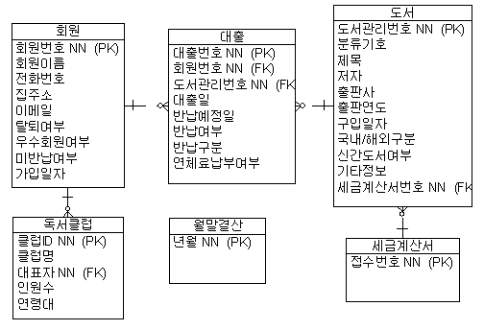
7.3 관계/외래 식별자의 정의
도서관 관리에서 외래 식별자의 도출
<그림 7.26> 모델링 도구에 의한 ERD

Slide 31
7.3 관계/외래 식별자의 정의
관계/외래 식별자에 대한 규칙
  Rule 1 : 두 엔티티가 관련이 있다는 의미는 두 엔티티가 공유하는 속성이 있다는 뜻이다.
학생
수강과목
학번 | 이름
21001 21002 21003 21004 | 김철수 양길현 임영수 박한나
학번 | 과목
2001 2001 2002 2003 2003 | 전산학개론 이산수학 전산학개론 웹디자인 이산수학
공유하는 속성

Slide 32
7.3 관계/외래 식별자의 정의
관계/외래 식별자에 대한 규칙
  Rule 2 : 공통속성의 값이 먼저 생성되는 쪽이 부모 엔티티, 가져다 쓰는 쪽이 자식 엔티티가 된다.
(부모 엔티티)
(자식 엔티티)
학생
수강과목
학번 | 이름
21001 21002 21003 21004 | 김철수 양길현 임영수 박한나
학번 | 과목
2001 2001 2002 2003 2003 | 전산학개론 이산수학 전산학개론 웹디자인 이산수학
먼저 생성

Slide 33
7.3 관계/외래 식별자의 정의
관계/외래 식별자에 대한 규칙
  Rule 3 : 부모 엔티티에 있는 공통 속성은 주식별자이고, 자식 엔티티의 공통 속성은 외래 식별자가 된다
(부모 엔티티)
(자식 엔티티)
학생
수강과목
학번(PK) | 이름
21001 21002 21003 21004 | 김철수 양길현 임영수 박한나
학번(FK) | 과목
2001 2001 2002 2003 2003 | 전산학개론 이산수학 전산학개론 웹디자인 이산수학
참조

Slide 34
7.3 관계/외래 식별자의 정의
관계/외래 식별자에 대한 규칙
  Rule 4 : 부모 엔티티와 자식 엔티티의 카디낼러티는 1:N이다.
    어떤 두 엔티티가 관계가 있고 카디낼러티가 1:N 이라면 카디낼러티가 1인 쪽이 부모 엔티티이고 N인쪽이 자식 엔티티이다.
학생
학번 이름
수강과목
학번 과목
1 : N

Slide 35
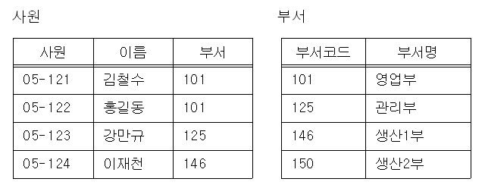
7.4 업무 규칙의 정의
업무 규칙이란
  관계가 있는 두 엔티티(테이블)에서 어느 한쪽의 데이터의 변화가 생기면 두 엔티티 사이에 데이터의 불일치가 발생 할수 있다.
  데이터의 불일치가 일어나지 않도록 조치를 취해야 하는데 어떻게 조치를 취할 것인지를 정의한 것이 업무규칙이다.
삭제되거나
변경된다면?
<그림 7.27> 사원, 부서 엔티티

Slide 36
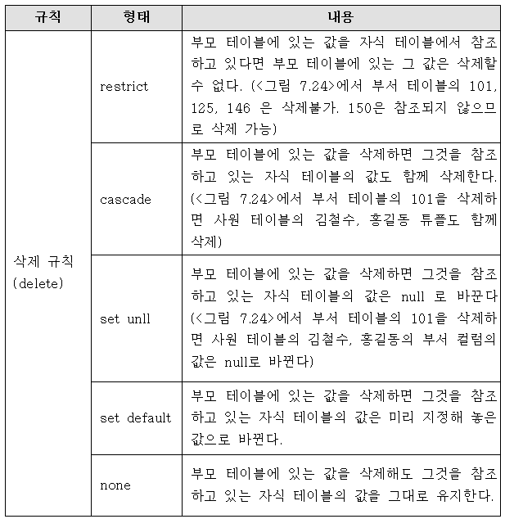
7.4 업무 규칙의 정의
<그림 7.28> 부모 테이블의 튜플에
대한 삭제 규칙

Slide 37
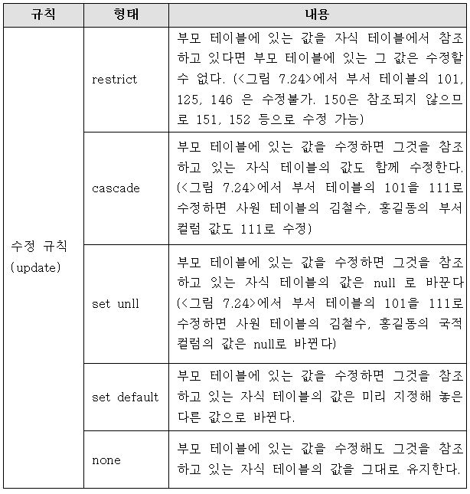
7.4 업무 규칙의 정의
<그림 7.29> 부모 테이블의 튜플에
대한 수정 규칙

Slide 38
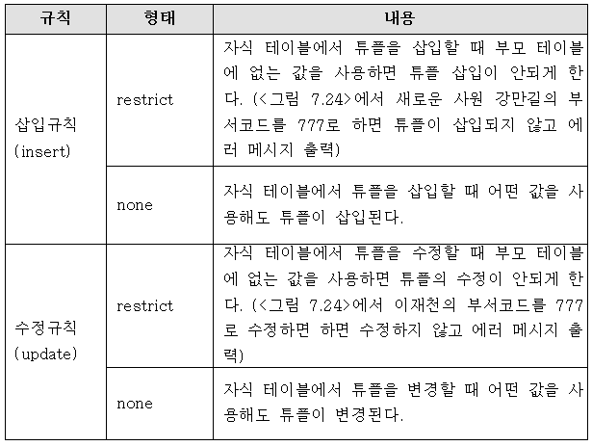
7.4 업무 규칙의 정의
<그림 7.30> 자식 테이블의 튜플에
대한 삽입/수정 규칙
** 자식 테이블의 튜플 삭제는 부모 테이블에 아무 영향을 미치지 않는다

Slide 39
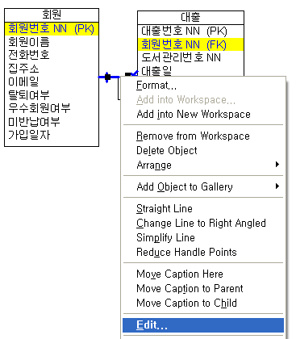
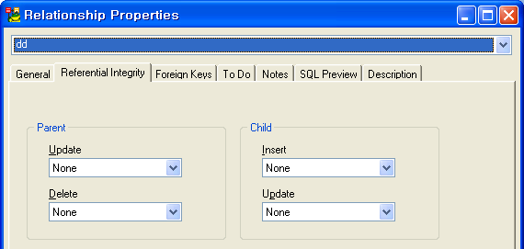
7.4 업무 규칙의 정의
모델링 도구에서 업무 규칙의 정의

Slide 40
7.5 속성의 정의
개요
  속성을 찾는 작업은 모델링 전 과정에서 지속적으로 발생한다. (심지어 프로그램의 코딩 단계에서 추가 되는 경우도 있다)
  주요 속성은 엔티티 정의 단계에서 대부분 도출된다.
  하나의 속성은 ERD 전체에서 한번만 나타나는 것이 원칙이다. 그렇지 않으면 중복.
    관계의 연결을 위한 외래 식별자의 경우는 예외

Slide 41
7.5 속성의 정의
속성의 종류
  기본 속성
    업무의 분석 과정에서 도출되는 속성들로서 현실세계에 존재하는 정보를 반영
    이름, 나이, 수량, 무게, 직위, 전공, 주소, 전화번호,..
    전체 속성에서 가장 많은 비율 차지
  설계 속성
    실제 업무의 분석 내용에는 존재하지 않았지만 정보를 효과적으로 관리하기 위해 설계의 차원에서 새로 만든 속성
    부서코드, 색상코드, 튜플 삭제여부, Lock, ..
  유도 속성
    다른 속성으로 부터 유도될 수 있는 속성
    금액 (= 수량 x 단가)

Slide 42
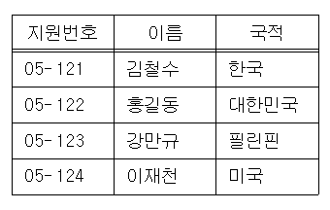
7.5 속성의 정의
설계 속성의 예
같은 국가이름이
서로 다른 단어로
사용
<그림 7.31> 코드 속성의 필요성

Slide 43
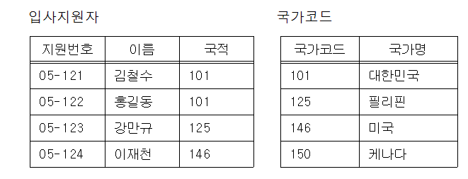
7.5 속성의 정의
설계 속성의 예
입사지원자
♦ 지원번호
이름 국적(FK)
국가코드
♦ 국가코드
국가명
<그림 7.32> 코드 엔터티의 사용 예

Slide 44
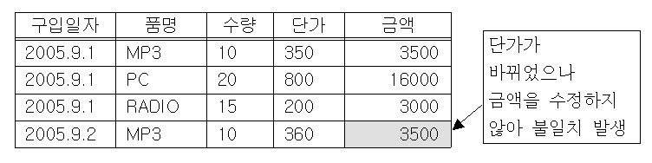
7.5 속성의 정의
유도속성
  유도 속성은 데이터의 불일치를 가져올 수 있으므로 주의 한다
<그림 7.33> 유도속성의 사용에 의한 불일치 발생의 예

